Slide 1


Slide 2
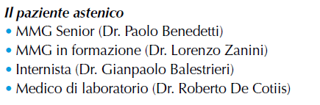
Il paziente astenico

Slide 3
MARIO 55 aa
Anamnesi Patologica Remota
Ipertensione arteriosa → ramipril 5 mg
Episodio depressivo minore (2005)
Anamnesi Patologica Prossima
Da circa un anno riferisce spossatezza e calo ponderale di circa 5 Kg, riferisce inoltre febbre serotina da circa un mese, mai sopra i 38°C

Slide 4
Soggettività
  Astenia: presente anche a riposo, ma aggravata dallo sforzo fisico.
  Calo ponderale di 5 Kg in 12 mesi.
  Febbricola serotina da un mese (< 38°C)
  Sintomi associati? Nausea/vomito? Diarrea? Artralgie? Infezioni ricorrenti? Calo dell’appetito? → NO
  Familiarità: K. Colon padre, morto a 82 anni per IMA
  Non ha partecipato allo screening ASL per la prevenzione del K. Colon
  Anamnesi farmacologica:
  Ramipril 2,5 mg h 8-20
  8 anni or sono Citalopram 10 mg h 8 per 10 mesi
  Nega l’assunzione di altri farmaci o sostanze

Slide 5
Oggettività
  Esame Obiettivo Generale:
  FC 76r, PA 132/80, T 36,9°C, SatO2 98%aa
  mucose: rosee, normoidratate, non edemi, trofismo muscolare nella norma, normoriflessia
  Stazioni linfonodali: nella norma
  EO Neurologico: integro, non segni di lateralità, mingazzini I e II
  apparentemente negativi
  Torace:
  MV presente su tutto l’ambito polmonare, non rumori aggiunti.
  Toni cardiaci ritmici parafonici sui consueti focolai di auscultazione, non rumori aggiunti.
  Addome:
  Trattabile non dolente ne dolorabile alla palpazione superficiale e profonda in tutti i quadranti. Polsi validi simmetrici. Non masse palpabili in addome. Non epatosplenomegalia palpabile

Slide 6
Valutazione
Sospetta patologia neoplastica
DD:
Sindrome Depressiva
Patologia infettiva
M. di Addison, Ipotiroidismo (e altre patologie tiroidee)
DM2, IC, Sindrome influenzale, Patologie autoimmuni, Endocardite….ecc

Slide 7

L’astenia è un sintomo definito spesso “invisibile”, ma particolarmente disabilitante e diffuso. Può interferire con le attività fisiche e mentali, contribuisce anche a peggiorare eventuali disabilità presenti in precedenza, con un’influenza complessivamente negativa sulla qualità di vita. Ha un andamento variabile non solo da un giorno all’altro, ma addirittura nell’arco della stessa giornata (es: SM maggiore astenia mattina rispetto a sera)

Slide 8
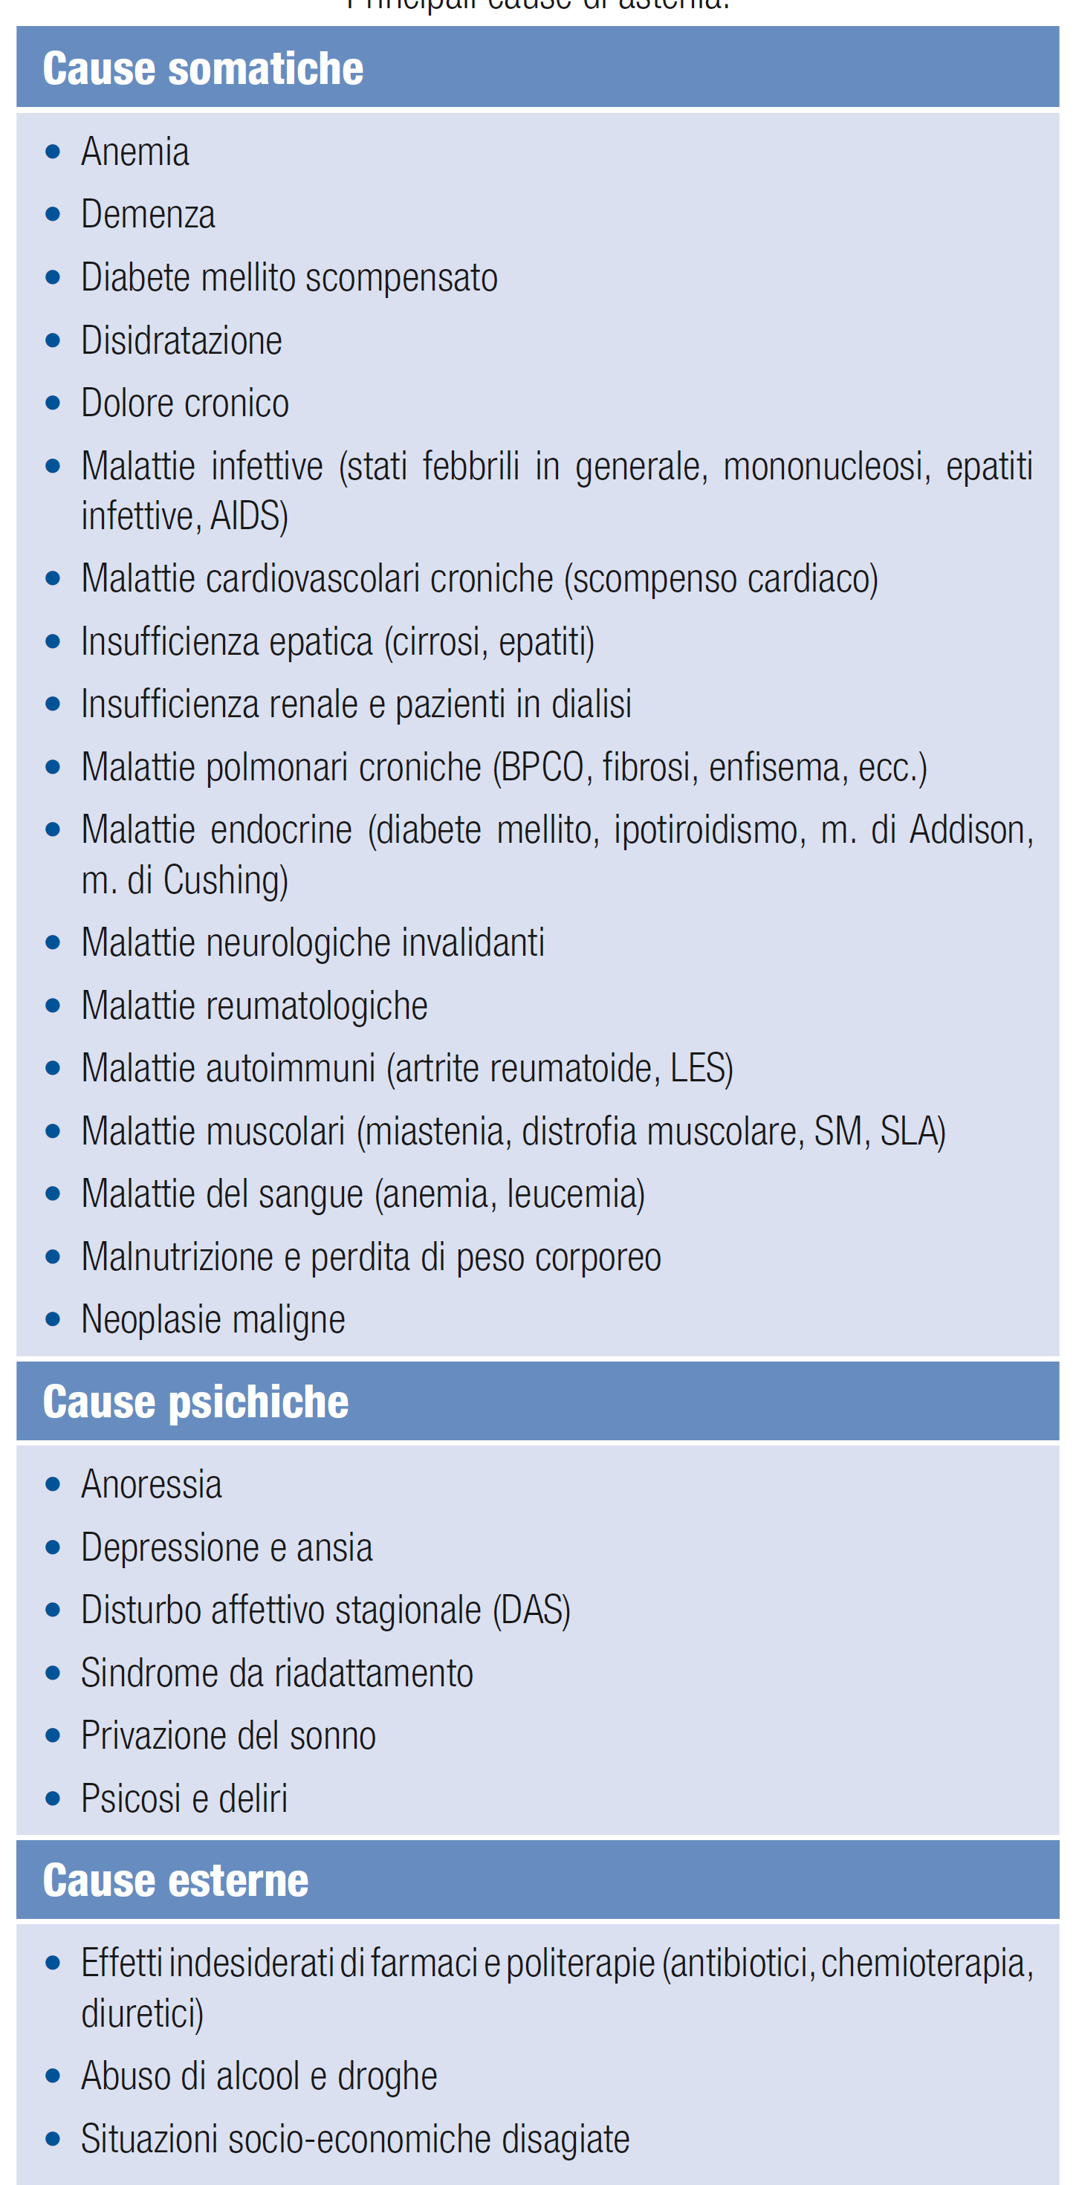

Slide 9
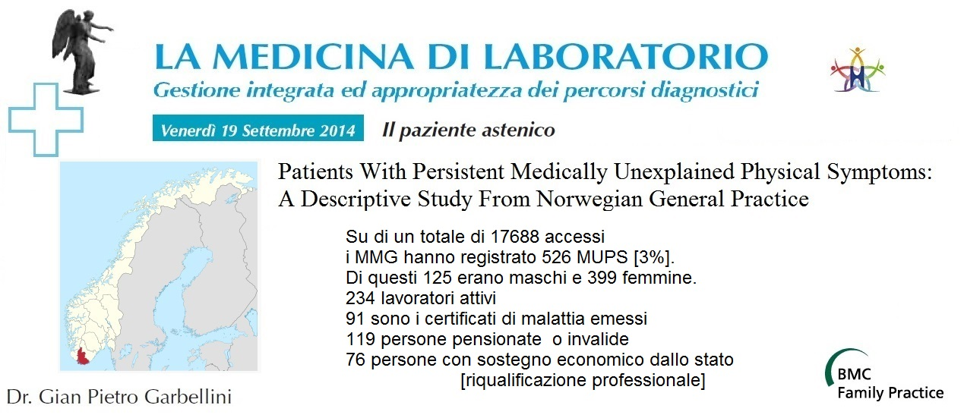

Slide 10


Slide 11


Slide 12
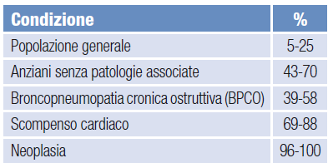
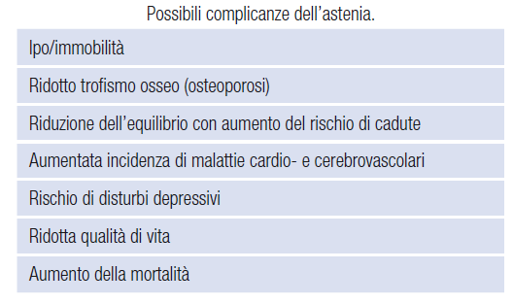
Prevalenza dell’astenia in Italia
Fumagalli et Al.

Slide 13
Mancanza di risposte mediche
Ricorso ad altre risorse
Autogestione del paziente
Farmacia
Medicine
alternative
Internet
Assenza controllo medico
Interferenze farmacologiche

Slide 14
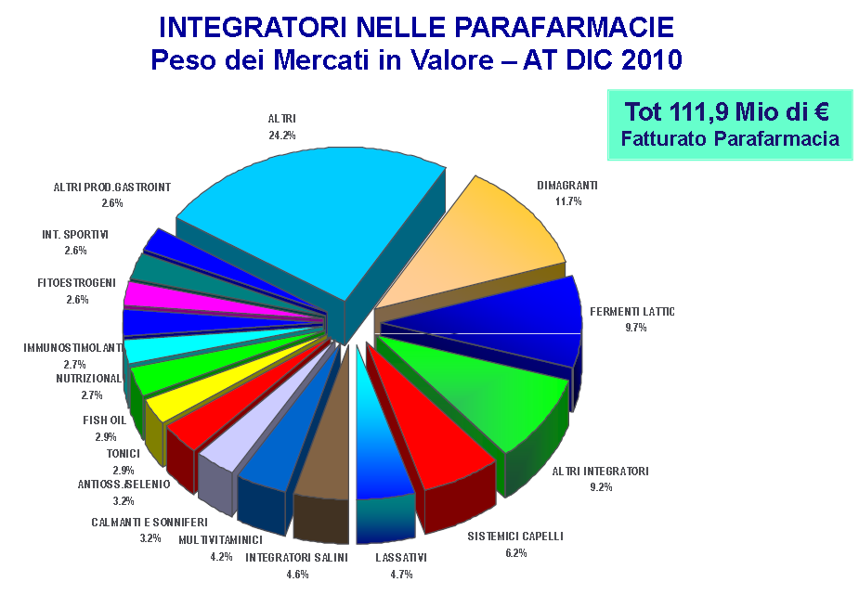

Slide 15


Esistono strumenti che permettano al MMG di obbiettivare l’astenia?

Slide 16

Anamnesi
- Anamnesi accurata e attraverso l’utilizzo di domande “aperte”, che incoraggiano il paziente a descrivere il proprio sintomo
- Eventuale presenza di sintomi associati
- Valutazione della severità, dell’andamento temporale dell’astenia e della durata del sintomo
- Fattori che alleviano o peggiorano il sintomo
- Caratteristiche del sonno
- Impatto sulla vita quotidiana del paziente

Slide 17

Esame obiettivo
Particolare attenzione a:
- Agitazione psicomotoria o rallentamento ideomotorio
- Linfoadenopatie
- Segni di patologia tiroidea
- Segni di scompenso cardiaco o malattia polmonare
- Esame neurologico

Slide 18

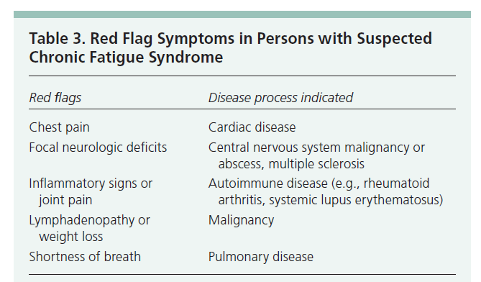
Segnali d’allarme
Weight loss and fever Alcohol abuse Hyperthyroidism HIV
STDs Hypercalcemia Tuberculosis

Slide 19
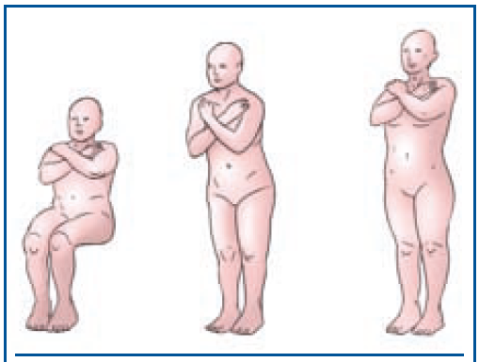
Chair Stand Test: valuta la forza e la resistenza degli arti inferiori e l’equilibrio. Il soggetto è seduto su una sedia con seduta rigida di normale altezza, le spalle ben appoggiate allo schienale. Il soggetto mette le braccia conserte e viene invitato ad alzarsi tenendo sempre le braccia conserte. Il non riuscire ad alzarsi è segno di astenia/fragilità. E anche possibile cronometrare il tempo impiegato per compiere 5 alzate dalla sedia.

Slide 20
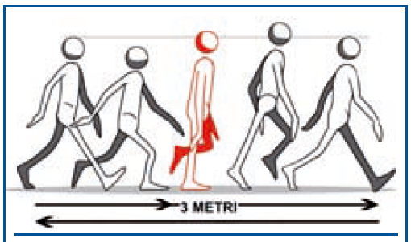
Test del cammino rapido (Rapid-pace walk test): valuta la fragilita del paziente, la sua scarsa autonomia motoria e il rischio di cadute. Il soggetto viene invitato a camminare il più rapidamente possibile per tre metri, andata e ritorno. Se il tempo impiegato è più di 10 secondi vi è una condizione di astenia/fragilità.

Slide 21

MARIO
EMOCROMO, VES, PCR, AST, ALT, GGT, CREATININA, SODIO, POTASSIO, CLORO, ELETTROFORESI SIEROPROTEICA, GLICEMIA, ESAME URINE

Slide 22

Esami Ematochimici 12/03/14
GR 4,55 x 10³/mL
GB 3.81 x 10³/mL
Hb 13.8 g/dL*
Hct 48%
MCV 92 fL
PLT 152 x 10³/mL
PMN 2.9 10³/mL (70%)
Linfociti 0.6 10³/mL (21,8%)
Monociti 0. 18³/mL (4.8%)
Eosinofili 0.13 10³/mL (3.3%)
Basofili 0 10³/mL (0%)
Glicemia 88 mg/dL
AST 32 U/L
ALT 35 U/L
GGT 43 U/L
Creatinina 1.3 mg/dL
Sodio 143 mEq/L
Potassio 5.5 mEq/L*
Cloro 108 mEq/L
VES 15 mm/h
PCR 0.8 mg/100mL
Elettrof. Sierica nella norma

Slide 23
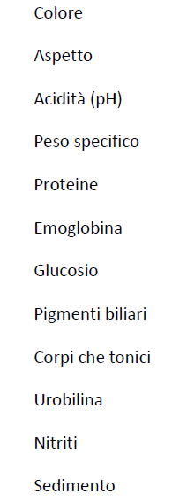
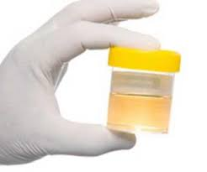
Esame Urine completo 12/03/14
giallo paglierino
limpido
6.4
1025
assenti
assente
assente
assente
assente
tracce
assente
ndp

Slide 24
Piano
Avrei dovuto chiedere altri esami?
Markers neoplastici…?
…e i markers virologici…?
In caso, quali?
Con o senza bollino verde??
Lo mando in Pronto Soccorso?

Slide 25
La parola al clinico...
…COSA FARE?
Dr. Gianpaolo Balestrieri

Slide 26
Stanchezza cronica ( > 6 mesi)
Bassa probabilità diagnostica dai test di laboratorio (5%)
Elevata probabilità di “falsi positivi” laboratoristici
Pannello di test di screening

Slide 27
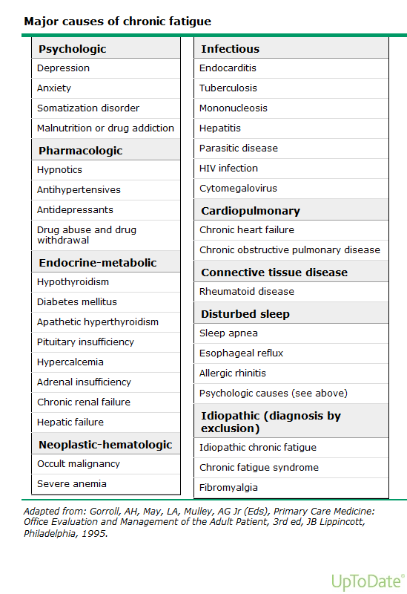

Slide 29
Segni di allarme: calo ponderale, febbricola nell'ultimo mese
Approfondire l'anamnesi (abuso di alcol, comportamenti a rischio, stato depressivo etc)
Calcemia
Cortisolemia
TSH reflex
HIV
PPD / QUANTIFERON

Slide 30
Quali esami non richiedere?
Altri test virologici
Marker neoplastici
Test immunologici
Didimero

Slide 31
Quale percorso nella richiesta?

Slide 32
Ed ora al Medico di Laboratorio
Dr. Roberto De Cotiis

Slide 33
BIOMARCATORI

Slide 34
BIOMARCATORI IDEALI
Molecole/sostanze prodotte anche in piccole quantità esclusivamente e precocemente solo dalla cellula neoplastica (diagnosi precoce di piccole neoplasie)

Slide 35
BIOMARCATORI la realtà
I BIOMARCATORI SONO PRODOTTI ANCHE DA CELLULE NON NEPLASTICHE
…….SENSIBILITA’ E SPECIFICITA’

Slide 36
SENSIBILITA’ E SPECIFICITA’
SENSIBILITA' DIAGNOSTICA
CAPACITA’ DI INDIVIDUARE I SOGGETTI MALATI
(marcatore + )
[VP/(VP + FN)].
- scarsa sensibilità dei biomarcatori: non vengono prodotti in quantità tali da potere essere rilevate
SPECIFICITA' DIAGNOSTICA
CAPACITA’ DI INDIVIDUARE I SOGGETTI SANI
(marcatore - )
[VN/(VN + FP)].
- scarsa specificità dei biomarcatori: possono essere prodotti anche in numerose condizioni benigne o patologiche non neoplastiche

Slide 37
CONDIZIONI
NON NEOPLASTICHE
Eventi fisiologici e abitudini voluttuarie
  Ciclo mestruale CA125, Fumo/alcol CEA
Patologie non tumorali
  Endometriosi/infiammazioni pelviche CA125,
  Broncopneumopatie croniche, CEA e CA19.9;
  Ascite CA125
  Colite CA-125, CA-15.3, CEA
  Diverticolite CA-125, CEA
  Ipertrofia prostatica PSA
  Diabete CA19.9
Manovre diagnostiche
  DRE/TRUS PSA

Slide 38
QUESITI CLINICI
Neoplasia?
  SCREENING
  DIAGNOSI MIRATA
  STADIAZIONE
  IDENTIFICAZIONE DI SEDE
  PRIMITIVA-METASTASI
  MONITORAGGIO TERAPIA

Slide 39
UTILIZZO MARCATORI
AFP......................Ca TESTICOLO (1-2)
CA 125.................Ca OVAIO (1-2-3)
CEA.....................Ca COLON-RETTO (1-2-4)
PSA......................Ca PROSTATA (1-3-5)
CA 19.9...............Ca PANCREAS (4)
CA 15.3...............Ca MAMMELLA (4)
1-NCCN: National Comprehensive Cancer Network 4-ASCO: American Society of Clinical Oncology
2-AIOM: Associazione Italiana di Oncologia Medica 5-NICE: National Institute for Haalth And care Excellence 3-ESMO: European Society of Medical Oncology

Slide 40
LINEE GUIDA
NEOPLASIE COLONRETTO
2013
Associazione Italiana Oncologia Medica

Slide 41
RACCOMANDAZIONI DA LINEE GUIDA
AJCC – American Joint Committee on Cancer
ESMO - European Society of Medical Oncology;
SIGN - Scottish Intercollegiate Guideline Network groups
ASCO - American Society of Clinical Oncology
NACB - National Academy Clinical Biochemistry
EGTM - European Group on Tumor Markers
SOR - Standards, Options and Recommendations

Slide 42
Tumori del colonretto
STADIAZIONE
CEA preoperatorio (diagnosi accertata)
-ruolo prognostico
-possibile uso nel follow-up.
Ca 19.9
-non e' sostenuto da uguali evidenze

Slide 43
Tumori del colonretto
FOLLOW-UP
CEA - Ca 19.9
- ogni 3-4 mesi per i primi 3 anni, ogni 6 mesi per i due anni successivi, anche nei pazienti con CEA preoperatorio nei limiti della norma.
-Ulteriori indagini (PET) possono essere indicata in caso di sospetto clinico di recidiva/ripresa di malattia in caso di incremento progressivo dei marcatori (CEA e/o Ca 19.9) non altrimenti giustificabile

Slide 44
LINEE GUIDA
NEOPLASIE MAMMELLA
2013
Associazione Italiana Oncologia Medica

Slide 45
RACCOMANDAZIONI DA LINEE GUIDA
AJCC – American Joint Committee on Cancer
ESMO - European Society of Medical Oncology;
SIGN - Scottish Intercollegiate Guideline Network groups
ASCO - American Society of Clinical Oncology
NACB - National Academy Clinical Biochemistry
EGTM - European Group on Tumor Markers
SOR - Standards, Options and Recommendations

Slide 46
LINEE GUIDA NEOPLASIE DELLA MAMMELLA
CEA e CA 15.3
-sono potenzialmente più sensibili delle
indagini radiologiche per individuare una
recidiva precoce di malattia
-sconsigliato l’utilizzo routinario ed estensivo
dei marcatori tumorali sierici durante la fase di follow-up:
  1-limitata specificità e sensibilità;
  2-l’assenza di studi clinici prospettici randomizzati che dimostrino una relazione tra anticipazione diagnostica e prognosi.

Slide 47
NEOPLASIE DELLA MAMMELLA
FOLLOW-UP
Allo stato attuale non esiste alcuna evidenza che supporti la prescrizione routinaria degli esami sottoindicati nel follow-up del carcinoma mammario** :
- Esame emocrocitometrico e profilo
biochimico
- Rx torace, scintigrafia ossea, ecografia epatica
- Marcatori tumorali.
**linee guida dell’ASCO e si basano sui risultati di studi randomizzati che, tuttavia, risalgono ad anni in cui le opzioni diagnostico-terapeutiche e le informazioni sulla biologia tumorale erano più limitate.

Slide 48
LINEE GUIDA
NEOPLASIE OVAIO
2013
Associazione Italiana Oncologia Medica

Slide 49
RACCOMANDAZIONI DA LINEE GUIDA
NCG – National Guideline Cleringhouse
ASCO - American Society of Clinical Oncology
NACB - National Academy Clinical Biochemistry
EGTM - European Group on Tumor Markers
SOR - Standards, Options and Recommendations

Slide 50
INQUADRAMENTO DIAGNOSTICO
MASSA ANNESSIALE >SOSPETTO NEOPLASIA
ESEGUIRE:
1) ecografia transvaginale ,associata
alla ecografia dell’addome superiore;
2) marcatori sierici
- CA125 e HE-4
- CEA e del CA 19.9 per escludere
eventuale patologia gastroenterica.

Slide 51
LINEE GUIDA TUMORI DELL'OVAIO
FOLLOW-UP POST CHIRURGICO
CA 125
Fattori associati a prognosi sfavorevole:
Dopo exeresi chirurgica radicale la emivita del CA125 è di circa sei giorni.
La mancata normalizzazione dei livelli di CA125 nei successivi 20 giorni è riconosciuta come fattore prognostico negativo.

Slide 52
LINEE GUIDA TUMORI DELL'OVAIO
FOLLOW-UP POST CHIRURGICO
CA 125
Fattori associati a prognosi sfavorevole:
(Stadio IA-IB grado 3 ,IC, II,istotipo cellule chiare)
Il livello di CA 125 al termine dei sei cicli di
chemioterapia adiuvante con
taxolo + carboplatino e’ risultato essere un
fattore prognostico indipendente per la
sopravvivenza libera da progressione.

Slide 53
I MARCATORI DI NEOPLASIA NELLA PRATICA CLINICA: QUANDO?
Uso appropriato:
  Valutazione della risposta alla terapia
  Rilevamento precoce delle recidive (follow-up)
Uso limitato:
  Ausilio diagnostico
  Ausilio prognostico
Uso molto limitato:
  Staging
Non uso:
  Screening
53
Notes:
53
53

Slide 54
HIV

Slide 55
DISTRIBUZIONE POPOLAZIONE
NUOVE DIAGNOSI HIV+
NON ESISTE UNA CATEGORIA ESCLUSIVA “A RISCHIO”
ETEROSESSUALE : IN INCREMENTO
OMOSESSUALE (MSM) : IN INCREMENTO
INJECTION DRUG USE(IDU) : DECREMENTO
NON DETERMINATA/ALTRO : STABILE

Slide 56
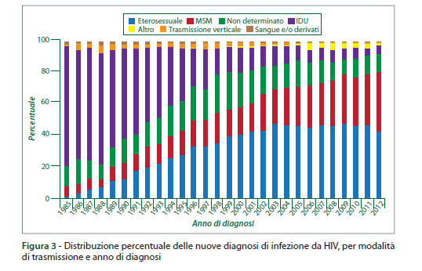
Distribuzione percentuale delle nuove diagnosi di infezione da HIV per modalità di esposizione

Slide 57
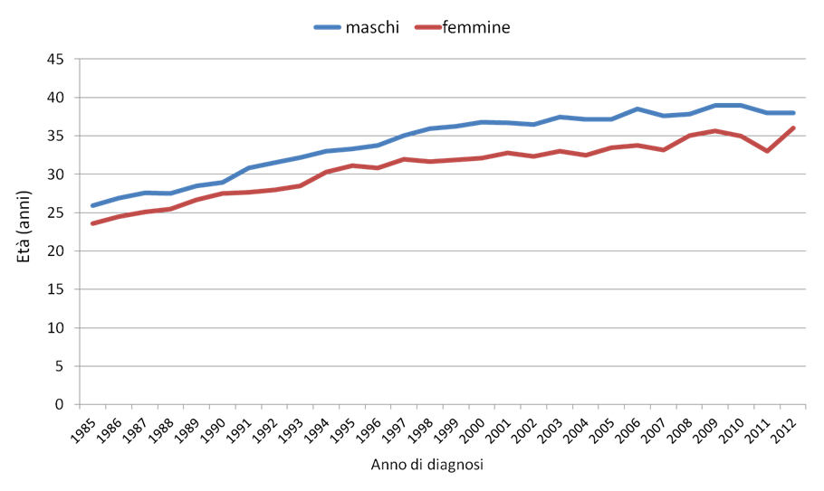
Età mediana (nuove diagnosi HIV+)

Slide 58
Persone che scoprono di essere HIV+ alla diagnosi AIDS

Slide 59
Il tasso di trasmissione
dell’infezione da HIV
Tasso stimato di trasmissione in soggetti
inconsapevoli dell’infezione da HIV: 8.8%-10.8%
Tasso stimato di trasmissione in soggetti
consapevoli dell’infezione da HIV: 1.7%-2.4%
Tasso di trasmissione circa 6 volte maggiore negli inconsapevoli

Slide 60
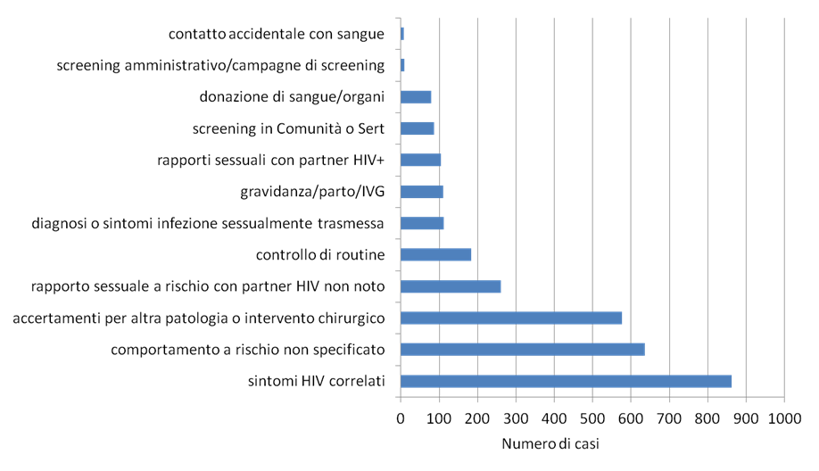
Motivo di esecuzione del test nelle
nuove diagnosi di HIV nel 2012

Slide 61
Screening per infezione
da HIV
INDIVIDUARE I COMPORTAMENTI A RISCHIO
EFFETTUARE UNA DIAGNOSI PRECOCE
ATTUARE UN COUNSELLING DEI PAZIENTI INFETTI
RIDURRE IL RISCHIO DI TRASMISSIONE

Slide 62
NELLA PRATICA CLINICA
Quale marcatore?
Con quale test ?

Slide 63
Infezione da HIV
HIV-RNA (RT-PCR)
nel plasma
anti-HIV
Viremia ( infettante )
Esposizione
HIVAg (p24)
0
10
20
30
40
50
60
70
80
Giorni pre/post infettività
Notes:
Attualmente la diagnosi di infezione viene effettuata mediante la ricerca di ab specifici diretti contro

Slide 64
DIAGNOSI HIV
TEST SCREENING ANTICORPI ANTI HIV
(Test Immunoenzimatico CLIA / ELISA+p24)
NEGATIVO POSITIVO
(duplicato)
TEST DI CONFERMA
RIBA (Recombinant ImmunoBlotting Assay)
WB (Western Blot)
HIV-RNA ( metodica PCR): non ad uso diagnostico

Slide 65
TEST SCREENING
Attualmente vengono impiegati
per lo screening i cosiddetti
test ELISA di terza/quarta generazione
che comprendono
antigeni ricombinanti (gp160, gp120,
gp41 e p24) di HIV-1
e antigeni specifici dell’envelope di HIV-2
(quindi distinguono HIV-1 da HIV-2)
e rilevano gli anticorpi precoci anti p24

Slide 66
TEST DI CONFERMA WB

Slide 67
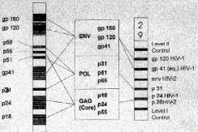
RIBA vs WB

Slide 68
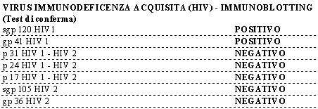
TEST DI CONFERMA RIBA
(Ricombinant ImmunoBlot Assay)
UTILIZZA ANTIGENI RICOMBINANTI SU SUPPORTO SOLIDO
SI PUO' CONSIDERARE UNA WB OTTIMIZZATA

Slide 69
REGIONE LOMBARDIA
D.d.g. 05/08/2011 n.7485
GESTIONE PAZIENTE (ESTERNO) CON PRIMO RISCONTRO HIV+
ESECUZIONE AUTOMATICA TEST DI CONFERMA
MEDICO LABORATORIO DEVE:
EFFETTUARE POSTCOUNSELLING
CONSEGNARE REFERTO
PRENOTARE VISITA PRESSO “L'AMBULATORIO
PRIMO RISCONTRO HIV”(Spedali Civili Brescia)

Slide 70
GRAZIE PER L'ATTENZIONE

Slide 71
TAKE HOME MESSAGES:
1
L’astenia è una condizione clinica varia, sia nella sua modalità di manifestazione, che nell’etiologia. Tra le possibili cause spesso siamo più sensibili all’ipotesi neoplastica, ma non dobbiamo trascurare altre possibili origini di astenia
4
Non è più identificabile una sottopopolazione a rischio per HIV, ma in caso di sospetto clinico, vanno indagati eventuali comportamenti a rischio in tutta la popolazione
I Markers Tumorali, se usati correttamente, possono fornire importanti informazioni per valutare efficacia della terapia e il riconoscimento precoce delle recidive
3
I Markers Tumorali, per le loro caratteristiche intrinseche di scarsa sensibilità e specificità, NON devono essere utilizzati per una diagnosi di screening delle patologie neoplastiche
2

